Slide 1
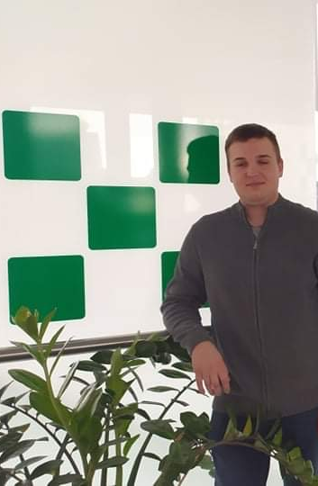
ALICE
- Alternative Language InterChangEr - Alternatywny zamiennik języków
Bartłomiej Prażmo
dr inż. Joanna Ratajczak
ZESPÓŁ SZKÓŁ NR 1 IM. POWSTAŃCÓW WIELKOPOLSKICH w Swarzędzu

Slide 2
Cel projektu
Projekt jest skierowany przede wszystkim do ludzi z dysfunkcją mowy:
-wrodzoną,
-po udarze,
-pooperacyjną,
-związaną z chorobą np. na demencja starcza, -związaną z niepełnosprawnością np. porażenie mózgowe.
Projekt jest przeznaczony również dla wszystkich osób nie znający języka np. beneficjentów projektu Erasmus +.
ALICE ma ułatwiać podstawową komunikację:
- w codziennych sytuacjach,
- w urzędach, sklepach, instytucjach kultury,
- gabinetach specjalistycznych, przychodniach,
- przy podstawowych czynnościach po rekonstrukcjach szczęki i innych operacjach uniemożliwiających mówienie oraz w czasie rekonwalescencji.
ALICE stawia na znoszenie barier komunikacyjnych stawianych głuchym przez świat słyszących.

Slide 3
Problematyka Projektu
Polsce jest niemal 850 tysięcy ludzi z różnego rodzaju wadami słuchu na 38,2 milionów Polaków. Oznacza to, że wady słuchu występują średnio u 7 osób na każdy tysiąc, w populacji w wieku 15-70+ lat.
Wszystkie problemy głuchych we wszystkich obszarach życia osobistego, zawodowego, społecznego są skutkami barier komunikacyjnych.*
Głusi mają utrudniony lub uniemożliwiony dostęp do usług ochrony zdrowia lub innych instytucji świadczonych z pieniędzy publicznych. Powodem jest nieznajomość potrzeb i możliwości komunikowania się głuchych obywateli oraz nieprzygotowanie instytucji i ich pracowników do kontaktu z głuchymi pacjentami/beneficjentami.*
Polski język migowy jest naturalnym językiem osób głuchych, język polski jest dla nich językiem obcym. Nie bez przyczyny często mówi się o tej grupie społecznej, że są cudzoziemcami we własnym kraju.**
*https://www.nik.gov.pl/aktualnosci/nik-o-przygotowaniu-urzedow-do-kontaktu-z-nieslyszacymi.html [dostęp:7.02.2022]
*https://bip.brpo.gov.pl/sites/default/files/Osoby_Gluche_w_Polsce_2020_Wyzwania_i_Rekomendacje.pdf [dostęp:7.02.2022]
**http://www.niepelnosprawni.pl/ledge/x/1237409 [dostęp:7.02.2022]

Slide 4
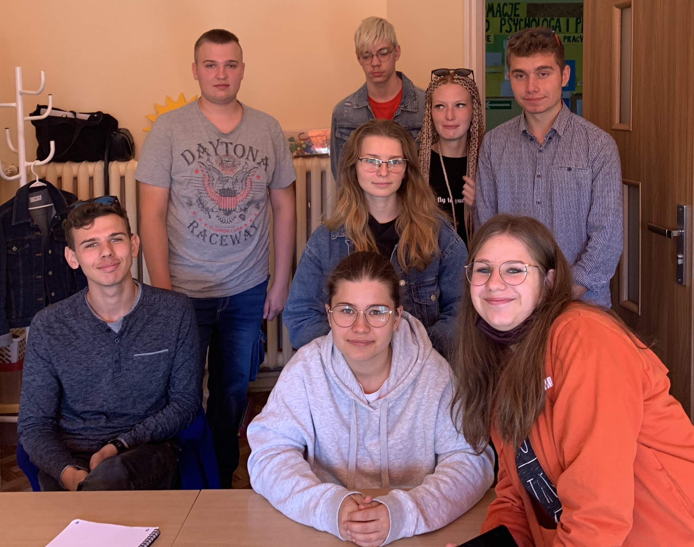
Współpraca ze Szkołą
Od 2018 roku Ośrodek bierze udział w programie zagranicznych praktyk zawodowych Erasmus +. Wyjazdy te są wielką szansą na usamodzielnienie, poznanie nowych miejsc oraz
udoskonalenie swoich umiejętności zawodowych.
Na praktyki, wraz z opiekunami, wyjechało 31 uczniów z zawodów:
-technik fotografii i multimediów,
- kucharz,
- cukiernik,
- tapicer,
- fotograf.
• PRZEDSZKOLE
• SZKOŁA PODSTAWOWA(8-letnia)
• BRANŻOWA SZKOŁA I STOPNIA
• TECHNIKUM
• LICEUM OGÓLNOKSZTAŁCĄCE
• SZKOŁA POLICEALNA
NAWIĄZANIE WSPÓŁPRACY W CELU KONSULTACJI ZAŁOŻEŃ I FUNKCJONALNOŚCI PROJEKTU
Uczniowie na zdjęciu są w Branżowej Szkole o kierunku cukiernik i fotograf oraz w Technikum o profilu technik fotografii i multimediów.

Slide 5
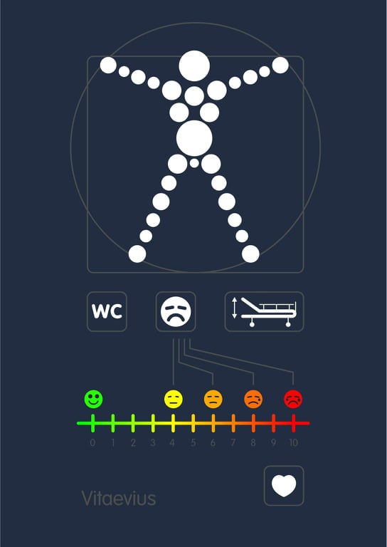
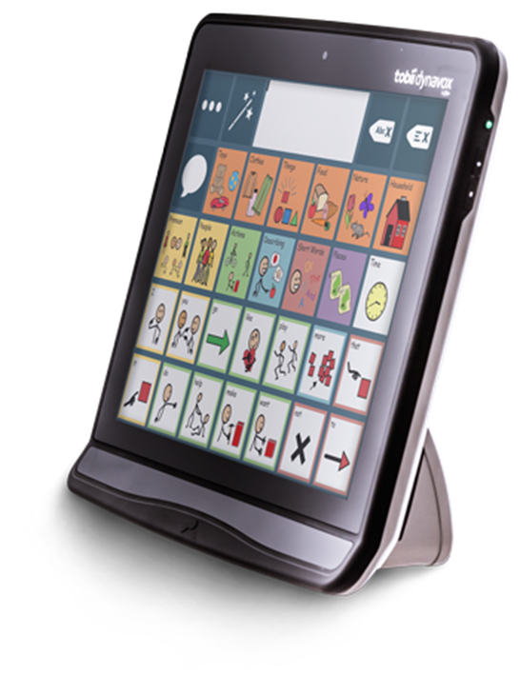
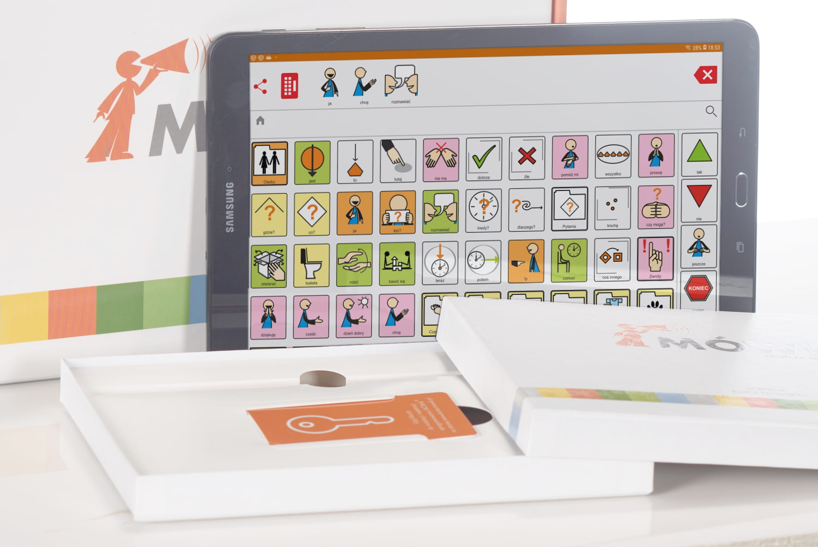
Projekty zbliżone funkcjonalnością do ALICE
Vitaevius koszulka do szybkiej komunikacji z pacjentem
MÓWiK 2.0
Tobii I-15
https://www.harpo.com.pl/sklep/sprzet-wspomagajacy-komunikacje/oprogramowanie-wspomagajace-komunikacje/mowik-2-0/
https://www.harpo.com.pl/sklep/sprzet-wspomagajacy-komunikacje/urzadzenia-do-sterowania-wzrokiem/tobii-i-15/
https://www.fakt.pl/wydarzenia/polska/krakow/tarnow-20-letnia-studentka-stworzyla-koszulke-dla-gluchoniemych-pacjentow/t7m5735
[powyższe linki dostęp: 7.02.2022]

Slide 6
Co wyróżnia ALICE na tle innych projektów?
Cechy wyróżniające ALICE:
cena tzn. od wybranych modeli dostępnych na rynku ponad 10 razy tańszy,
możliwość personalizacji (wybór różnych zestawów komunikatów, wgranie własnych komunikatów, zmiany wizualne symboli przyporządkowanych do komunikatów oraz obudowy),
poręczność,
łatwość obsługi,
brak konieczności dostępu do internetu,
mała awaryjność,
długi czas pracy baterii (ładowanie USB, indukcyjne).

Slide 7
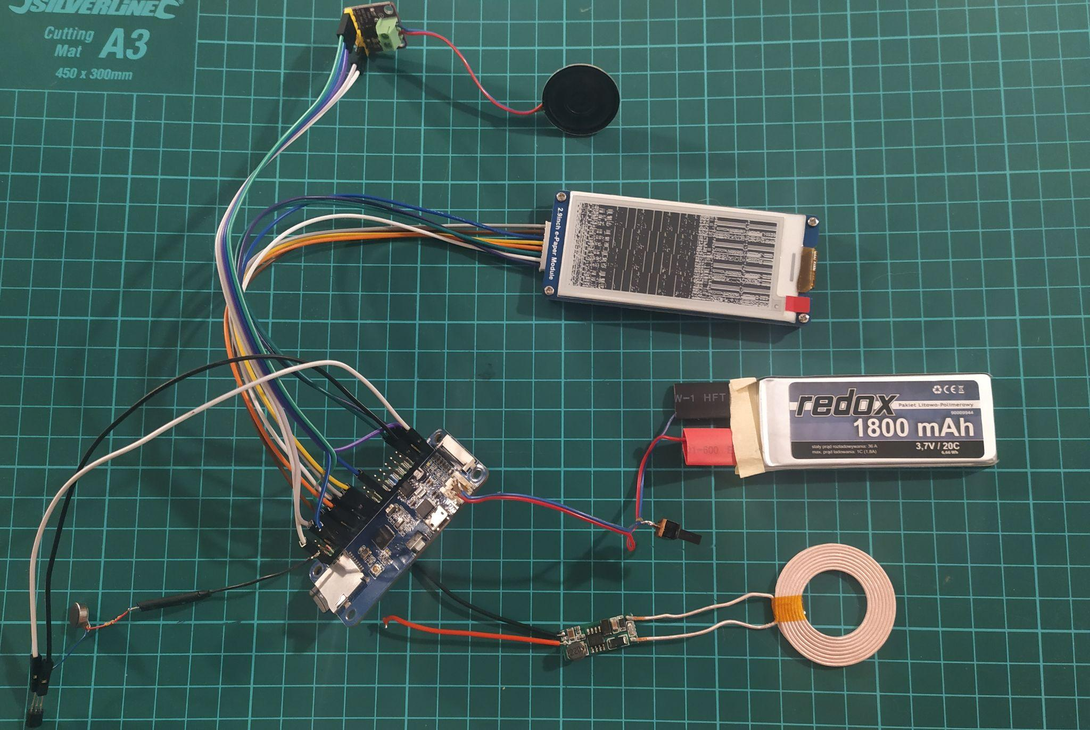
Założenia techniczne projektu
Dobór elementów składowych projektu:
serce projektu - ESP 32 ONE
Wyświetlacz 2,9 cala eink Waveshare
wzmaczniacz MAX98357A
akumulator Li-Po 3,7V 1800mAh
microswitche, głośnik, silnik wibracyjny,
diody elektroluminescencyjne itp.

Slide 8
Założenia techniczne projektu c.d.
Wybór języków programowania:
Arduino - działanie urządzenia i komunikacja,
Python - zamiana tekstu na mowę w wybranych językach.
Kluczowe kryteria doboru składowych elementów projektu:
dostępność,
cena,
łatwość stosowania.

Slide 9
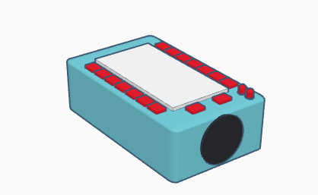
Wizualizacja prototypu
Obudowa wykonana w technologii druku 3D
Wyświetlacz E-ink
Przyciski funkcyjne
Diody sygnalizacyjne
Głośnik
2
1
Wymiary:
szer/dł/wys: 62x106x40 mm
1- przycisk SOS;
2 - przycisk zmiany języków

Slide 10
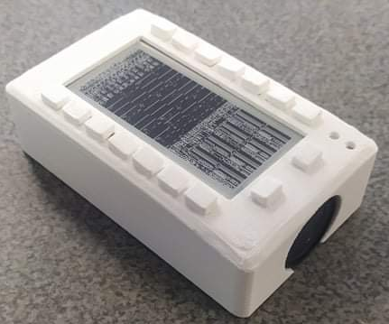
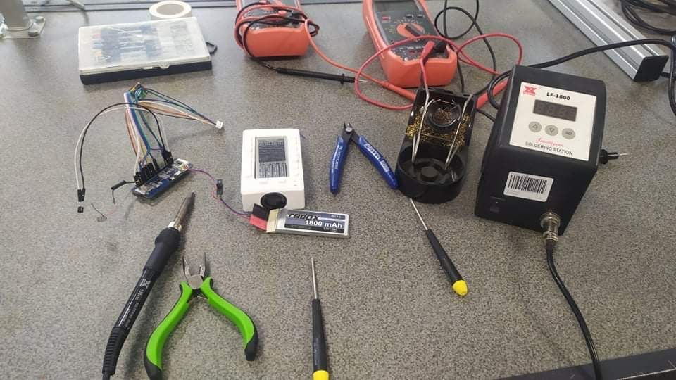
A L I C E
ALICE to urządzenie przystosowane do „wypowiadania” wcześniej opracowanych komunikatów słownych w wybranych językach. W wyniku zaprogramowania wielu komunikatów głosowych w różnych językach możemy ułatwić nawiązywanie podstawowej relacji i przekazywanie komunikatów dotyczących istotnych potrzeb ludzi którzy mają nabytą lub wrodzoną dysfunkcję mowy lub osób, które nie znają danego języka.

Slide 11
Trudności/problemy napotkane w trakcie pracy nad projektem
Główną przeszkodą okazały się błędy w bibliotekach współpracujących z modułami, np. z modułem wyświetlacza. W wyżej wspomnianej pojawiły się literówki skutecznie uniemożliwające obsługę wyświetlacza.
Inną ważną przeszkodą okazał się covid-19. Utrudniał on kontakt, transport części a także, współpracę ze szkołą.

Slide 12
